Slide 1
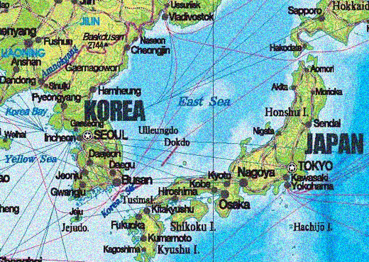
일본의 주장이 날조되었다는 증거
중국어중국학과
21602266김유정

Slide 2
목차
1.일본의 주장 요약
2.일본 주장의 허구성
3.독도에 대한 일본의 역사적 근거
4.영상자료

Slide 3


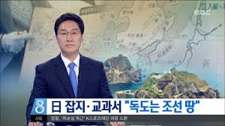
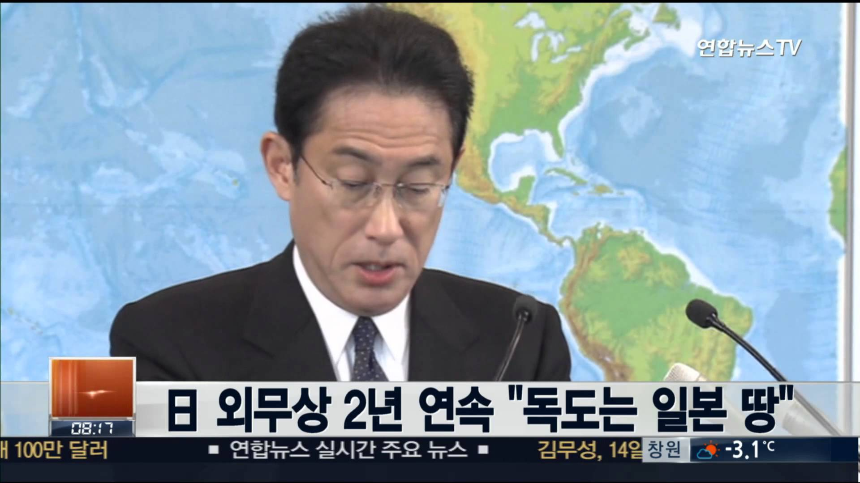

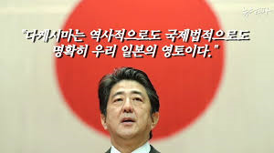
일본의 주장

Slide 4
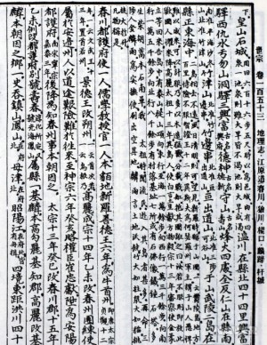

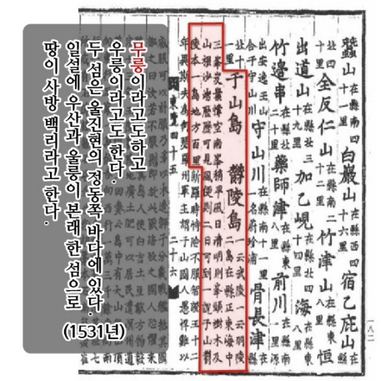
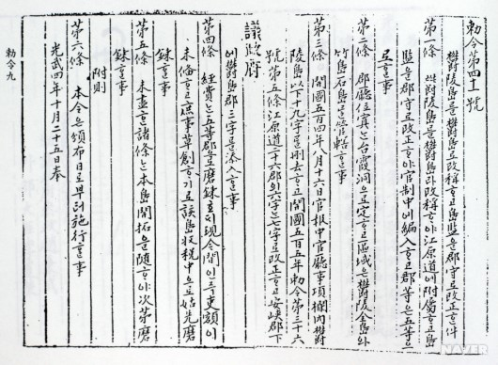
일본의 주장
한국의 근거가 명확하지 않다
1905년 이전에는 한국이 독도를 실질적으로 지배하고 있었던 것을 나타내는 명확한 근거는 없다.

Slide 5
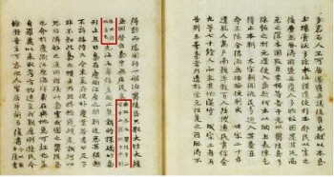
일본의 주장
한국은 독도를 잘 인식하지 못했다
우산도가 독도라는 것을 뒷받침해주는 명확한 근거가 없으며 우산도는 울릉도의 다른 이름이거나 가상의 섬이다.

Slide 6
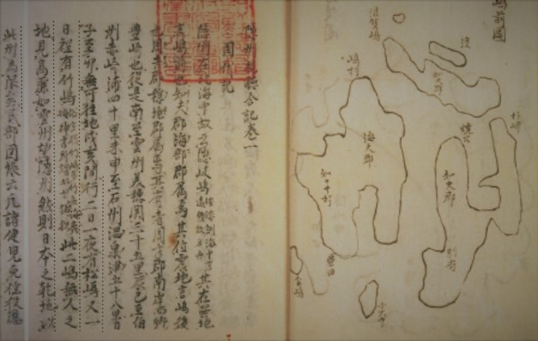
일본의 주장
예전부터 일본이 어장으로서 이용했다
막부로부터 도해 면허를 받아 울릉도에서 어업을 하며 전복 포획의 좋은 어장으로 사용했다.

Slide 7
일본 주장의 허구성
<세종실록 지리지>
-세종14,1432년
<신증동국여지승람>
-조선 중기 1530
<칙령 제 41호>1900
☞ 일본은 이미 예전부터 독도가 한국땅이라는 것을 알고 있었다.

Slide 8
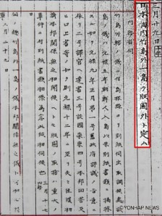
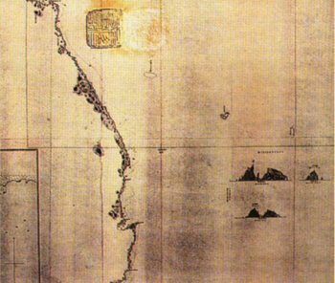
독도에 대한 일본의 역사적 근거
☞역사적 근거에 따르면
일본은 독도가 일본 땅이 아님을 인정했었다
[태정관 지시문]-1877
[조선동해안도]-1876

Slide 9
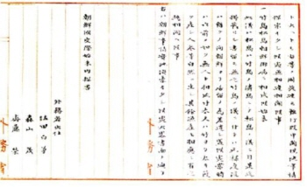
독도에 대한 일본의 역사적 근거
조선국교제시말내탐서(일본 외무성)
‘죽도(울릉도／다케시마)와 마쓰시마(독도)가 조선 부속이 된 경위’

Slide 10
영상 자료
https://www.youtube.com/watch?v=_vpd4_Kr9LA/
2:35~5:20

